Slide 1
Rīku kaste 1. – 3. klase 5. nodarbība: Vai tikumus var attīstīt?

Slide 2
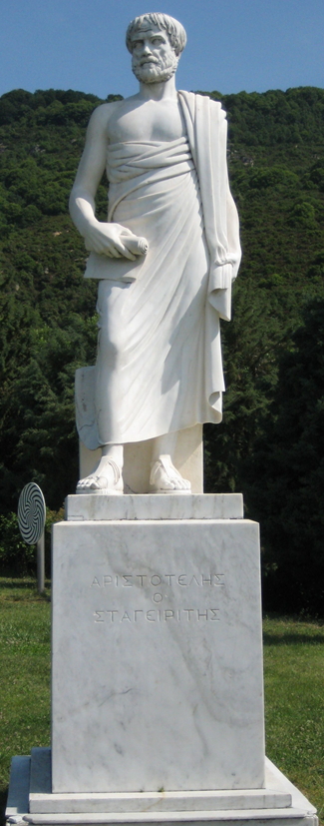
“Mēs varam kļūt labāki cilvēki, tikumīgāki”
Kā tu iemācījies sasiet kurpju šņores? Vai reizrēķinu?
Mēģinot atkal un atkal!
Aristotelis uzskatīja, ka tāpat mums jāapgūst arī tikumi.
Tāpēc, lai mēs kļūtu laipni, mums jārīkojas laipni.
Lai mēs kļūtu dāsni, mums jādara dāsni darbi.
Ja mēs vingrināmies, mēs kļūsim labāki!

Slide 3
Diskusija
Vai tu domā, ka cilvēks var kļūt drosmīgāks, laipnāks, dāsnāks utt.?
Vai vari nosaukt kādus piemērus, kad tev izdevies attīstīt noteiktu tikumu?
Kā to var izdarīt?
Apmainieties ar idejām pāros vai nelielās grupās un sniedziet atgriezenisko saiti visai klasei!

Slide 4
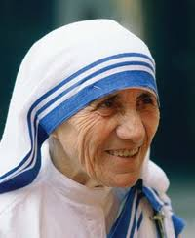
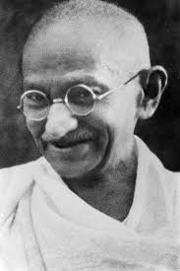
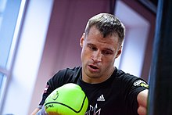
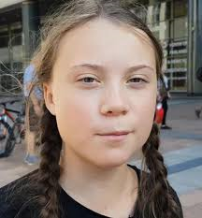
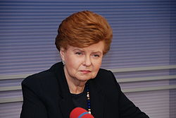
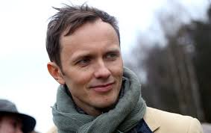
Dažkārt, mācoties no autoritātēm, mēs varam ieraudzīt, kā būt laipniem, dāsniem, drosmīgiem utt.
Māte Terēze
Mahatma Gandi
Mairis Briedis
Vaira Vīķe-Freiberga
Greta Tunberga
Renārs Kaupers
Izvēlies savu autoritāti vai kādu no minētajiem cilvēkiem un īsi uzraksti, kāpēc uzskati šo cilvēku par autoritāti, izveidojot faktu lapu!
Kādi tikumi viņam piemīt?
Kā tu to vari redzēt?
Ko no šī cilvēka var mācīties?

Slide 5
Atvērtība jaunajam | Spēja ātri atgūties no grūtībām.
Brīvprātīgums | Piedāvāt savu palīdzību, neko neprasot pretī.
Godīgums | Vienmēr rīkoties saskaņā ar saviem morāles principiem.
Līdzjūtība | Interesēties par citu cilvēku pārdzīvojumiem.
Pateicīgums | Spēja novērtēt citu cilvēku darbu un pateikties viņiem.
Spriestspēja | Spēja domāt par kaut ko loģiski un saprātīgi.
Refleksija | Spēja nopietni pārdomāt un apsvērt kādu ideju vai notikumu.
Attapība | Spēja domāt ātri un atrast gudrus veidus, kā pārvarēt grūtības.
Draudzīgums | Rūpēties, būt laipnam un izpalīdzīgam pret citiem.
Čaklums | Būt entuziasma pilnam un apņēmīgam, jo vēlies kaut ko sasniegt.
Izmanto apgūtās tikumu definīcijas, lai nosauktu tikumus, kas piemīt tavām autoritātēm!
.
.

Slide 6
Viens veids, kā mums kļūt tikumīgākiem, ir pārdomāt, kā mēs rīkotos sarežģītās situācijas jeb morālās dilemmas. Tas dod iespēju pārrunāt un izmēģināt pareizu rīcību, lai pēc tam varam to atkārtot, kad šāda situācija pienāk dzīvē
Aplūko morālo dilemmu domu mākonī…
Kur ir saskatāma problēma?
Kā tā tev liek justies?
Kādus tikumus tev vajadzētu?
Kāda ir prātīga rīcība?
Tu ar māsu istabā spēlēji futbolu, un viņa netīšām saplēsa vienu no mammas mīļākajiem dekoriem. Kad mamma ieraudzīja, ka tas ir saplēsts, māsa vainoja suni, kurš tika aizsūtīts uz savu guļvietu.

Slide 7
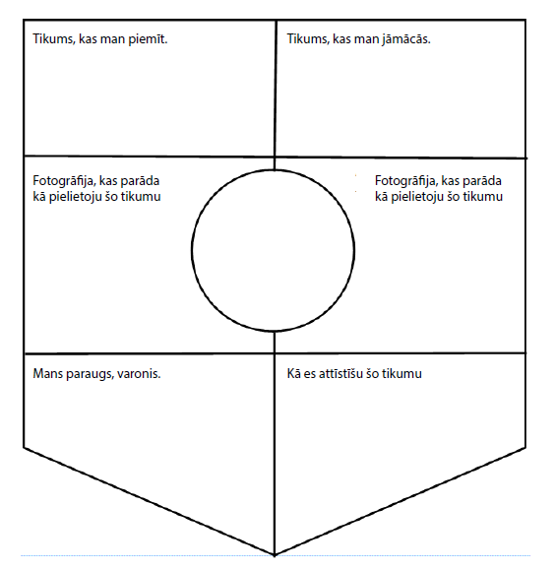
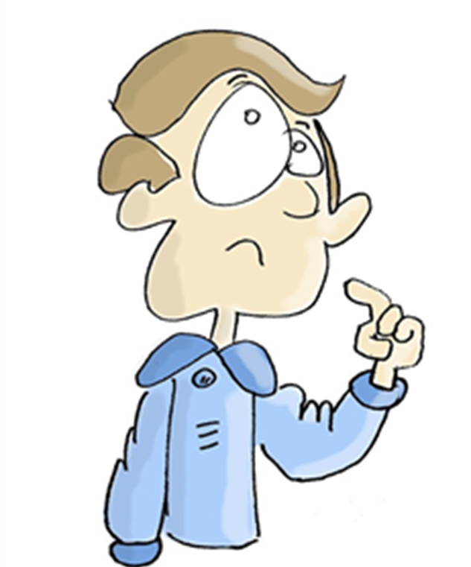
Mācoties kļūt tikumīgākam, ir svarīgi apzināties,
ko tu jau esi labi apguvis un kas vēl ir jāmācās.

Slide 8
Tikumiskās audzināšanas programma «e-TAP»
Resursi pieejami: www.arete.lu.lv
Programmas administrators: Dr. Manuels Fernandezs. manuels.fernandezs@lu.lv, +371 26253625
Latvijas Universitātes Pedagoģijas, psiholoģijas un mākslas fakultātes Pedagoģijas zinātniskā institūta vadošais pētnieks
Imantas 7. līnija 1, 223. telpa, Rīga, LV-1083, Latvija
"Digitālas mācību programmas piemērotības un īstenojamības izpēte jauniešu tikumiskajai audzināšanai Latvijas izglītības iestādēs (no 5 līdz 15 gadu vecumā)" (01.12.2020-31.12.2021). Projekta Nr. lzp-2020/2-0277; LU reģistrācijas Nr: LZP2020/95

